Slide 1


АКТУАЛЬНЫЕ ВОПРОСЫ СИСТЕМЫ ОБРАЗОВАНИЯ
Н.В.Семенова, Министр просвещения и воспитания Ульяновской области
16 декабря 2022 года

Slide 2











НАЦИОНАЛЬНЫЙ ПРОЕКТ«ОБРАЗОВАНИЕ»
5 региональных проектов
«Современная школа»
«Успех каждого ребёнка»
«Молодые профессионалы»
«Цифровая образовательная среда»
«Патриотическое воспитание граждан РФ»
показатели:
147 тыс. детей в возрасте от 5 до 18 лет,
охваченных дополнительным образованием
44 тыс. детей, охваченных деятельностью центров выявления, поддержки и развития
способностей и талантов у детей и молодежи,
технопарков «Кванториум» и центров «IТ-куб
6088 педагогических работников общеобразовательных организаций прошли повышение квалификации, в том числе в центрах
непрерывного повышения профессионального мастерства
более 60% образовательных организаций, 93% педагогических работников
и 57% обучающихся используют сервисы федеральной
информационно-сервисной платформы
цифровой образовательной среды
более 73 тыс. обучающихся, вовлеченных в систему
патриотического воспитания в Ульяновской области
в целях создания конкурентоспособной системы профессионального образования аккредитованы 73 ЦПДЭ в 26 ПОО по 47 компетенциям, 1915 обучающихся прошли процедуру аттестации в виде
демонстрационного экзамена по всем укрупненным группам
профессий и специальностей, из них 595 человек
продемонстрировали уровень, соответствующий
национальным и международным стандартам.
созданы в 2022 году:
61
1
56
центр
школьный технопарк
«Кванториум»
общеобразовательных организаций внедрили целевую модель ЦОС
4369
26
12
новых мест для реализации
дополнительных общеразвивающих
программ всех направленностей
школ обновили материально-техническую базу спортзалов
мастерских и лабораторий обновили материально-техническую базу
1
2
центр цифрового
образования детей «IT-куб»
школы обновили материально-техническую
базу для обучающихся с ограниченными
возможностями здоровья

Slide 3

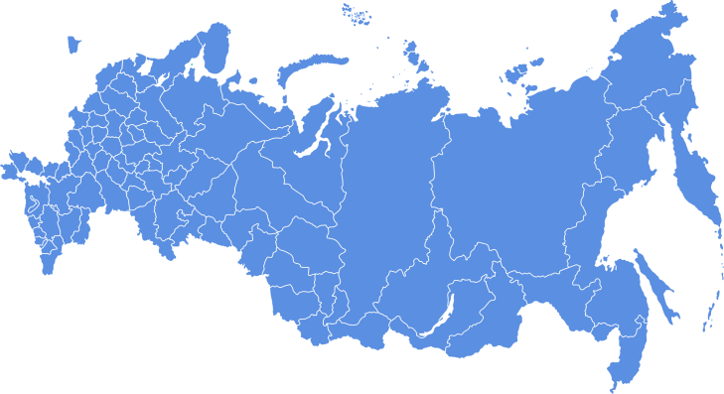


ДОПОЛНИТЕЛЬНОЕ ОБРАЗОВАНИЕ
более 87 школ
детских
технопарков
«Кванториум»
18954
2
обновлена материально техническая база для занятия детей физической культурой и спортом
2
мобильных технопарков
«Кванториум»
новых мест
дополнительного образования
2
Школьных
«Кванториумов»
1 центр
для одаренных детей
147 572 ребенка охвачены программами и мероприятиями

Slide 4
Муниципальное образование | Доля детей от 5 до 18 лет, охваченных услугами в сфере дополнительного образования | Численность обучающихся на созданных новых местах дополнительного образования |  |  | Численность обучающихся дополнительного образования в центрах образования "Точка роста"
 |  | 2020 | 2021 | 2022
г. Ульяновск | 68,8 | 2339 | 5697 | 2276 | 632
г. Димитровград | 71,1 | 1153 | 2739 | 443 | 0
г. Новоульяновск | 79,2 | 153 | 152 | 76 | 671
Базарносызганский район | 82,8 | 110 | 282 | 0 | 222
Барышский район | 87,0 | 489 | 861 | 162 | 966
Вешкаймский район | 83,5 | 132 | 311 | 90 | 503
Инзенский район | 79,2 | 374 | 383 | 188 | 458
Карсунский район | 83,0 | 256 | 490 | 348 | 570
Кузоватовский район | 82,4 | 149 | 252 | 231 | 546
Майнский район | 84,1 | 113 | 566 | 63 | 567
Мелекесский район | 84,9 | 767 | 532 | 36 | 826
Николаевский район | 70,3 | 150 | 745 | 0 | 426
Новомалыклинский район | 58,8 | 73 | 247 | 0 | 300
Новоспасский район | 77,2 | 80 | 292 | 135 | 663
Павловский район | 83,8 | 156 | 225 | 0 | 260
Радищевский район | 93,2 | 57 | 159 | 0 | 492
Сенгилеевский район | 71,0 | 436 | 301 | 0 | 508
Старокулаткинский район | 62,2 | 62 | 74 | 0 | 134
Старомайнский район | 78,2 | 59 | 112 | 91 | 491
Сурский район | 55,8 | 30 | 229 | 0 | 420
Тереньгульский район | 53,1 | 100 | 533 | 0 | 218
Ульяновский район | 72,7 | 123 | 312 | 0 | 1042
Цильнинский район | 58,2 | 94 | 108 | 159 | 258
Чердаклинский район | 82,4 | 302 | 262 | 165 | 1039
ИТОГО: | 71,9 | 7757 | 15864 | 4463 | 12212

Slide 5
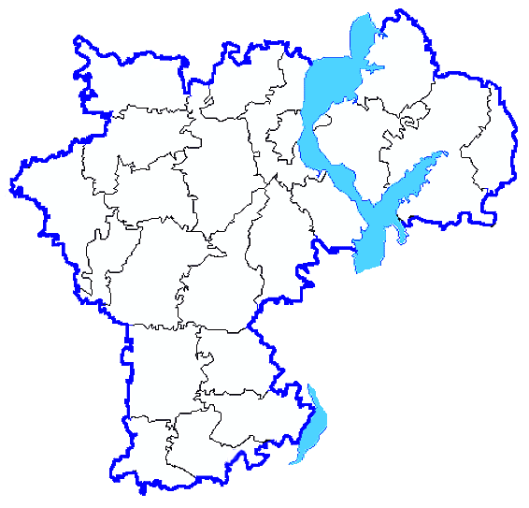


СТРОИТЕЛЬСТВО, КАПИТАЛЬНЫЙ РЕМОНТ, МОДЕРНИЗАЦИЯ
Завершили капитальный ремонт зданий общеобразовательных организаций в 2022 году
4 муниципальные школы:
2 школы Мелекесского района (МБОУ «Средняя школа с. Никольское-на-Черемшане», МБОУ «СШ № 2 р.п. Мулловка»);
1 школа Радищевского района (МБОУ «Октябрьская средняя школа»);
1 школа Сурского района (МОУ СШ с. Сара).
2 государственные школы:
ОГКОУ «Кадетская школа-интернат»;
ОГКОУ «Школа-интернат №26»
Детские сады
Планируется провести капитальный ремонт в 2023 году:
МОУ Ореховская СШ
Строительство:
Карсунский район, с. Сосновка, детский сад «Семицветик», 55 мест
г. Ульяновск, 2 корпус д/с «Капитошка», 280 мест
Капитальный ремонт:
Инзенский район, ДОУ «Елочка»
Барышский район, ДОУ «Теремок»

Slide 6
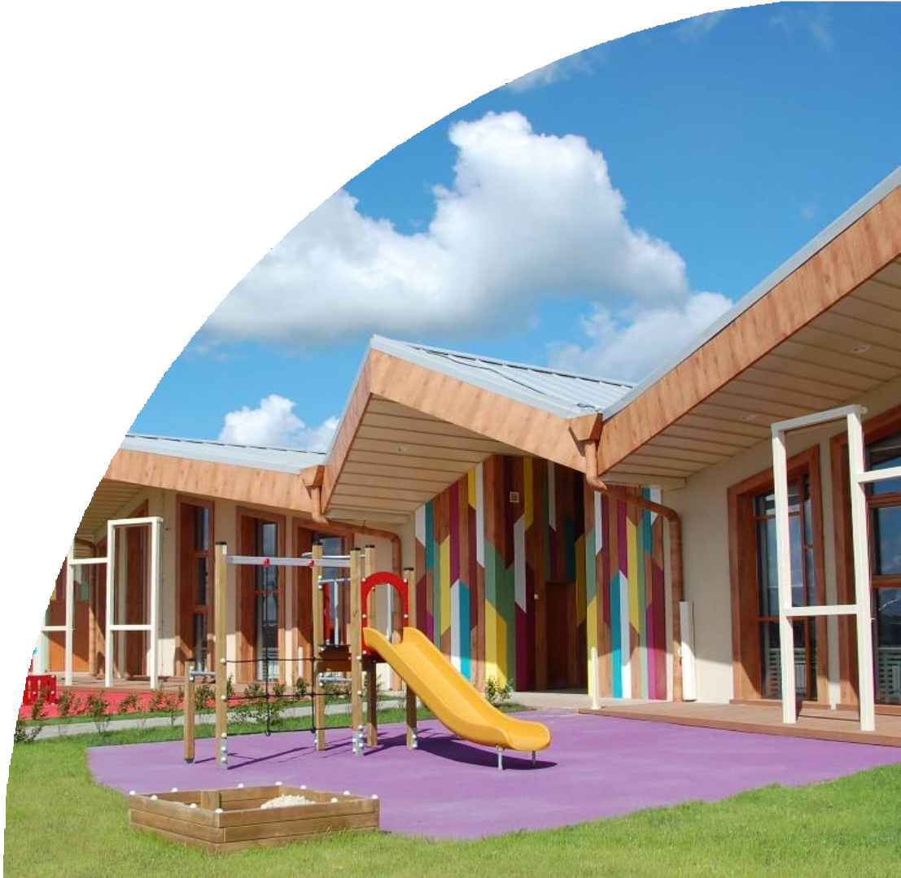

ДОШКОЛЬНОЕ ОБРАЗОВАНИЕ
1 декабря 2022 г.
100%
доступность для детей от 2 мес. до 3 лет
100 %
доступность для детей от 1,5 до 3 лет

Slide 7





ВНЕСЕНИЕ ИЗМЕНЕНИЙ
ФГОС СРЕДНЕГО ОБЩЕГО ОБРАЗОВАНИЯ
Обеспечение преемственности уровней начального общего, основного общего и среднего общего образования
Конкретизация предметных результатов
1
Ч. 7 СТ. 12
7. Организации, осуществляющие
образовательную деятельность по имеющим
Приведение в соответствие с требованиями к организации образовательной деятельности,
определенными действующими СанПин
Уточнение количества учебных занятий (за 2 года на одного обучающегося – не менее 2170 часов и не более 2516 часов (не более 37 часов в неделю)
2
государственную аккредитацию основным общеобразовательным программам (за исключением образовательных программ дошкольного образования) и образовательным программам среднего профессионального образования, разрабатывают образовательные программы в соответствии с федеральными государственными
Определение списка учебных предметов, обязательных для изучения на базовом или углубленном уровне (родной язык, родная литература, второй иностранный язык – по заявлению обучающихся, родителей несовершеннолетних обучающихся)
3
образовательными стандартами и с учетом соответствующих примерных основных образовательных программ.
Предметные области
Учебные предметы
Предметные области
Учебные предметы
Русский язык и
литература
Русский язык
Общественно-научные предметы
История Обществознание
Ч. 6. 1.
СТ. 28
Литература
Родной язык и родная
литература
Родной язык и (или) государственный язык республики Российской Федерации
Родная литература
География
6. Образовательная организация обязана осуществлять
Естественно-научные предметы
Физика Химия
свою деятельность с законодательством
Биология
в соответствии
об образовании, в том числе:
Иностранные языки
Иностранный язык
Физическая культура, экология и основы безопасности жизнедеятельности
Физическая культура
1) обеспечивать реализацию в полном объеме
Второй иностранный язык Математика
образовательных программ,
соответствие обучающихся соответствие
Основы безопасности жизнедеятельности
качества подготовки
установленным требованиям,
Математика и информатика
применяемых форм, средств, методов обучения и воспитания возрастным, психофизическим особенностям, склонностям, способностям, интересам и потребностям обучающихся;
Информатика

Slide 8



ВНЕСЕНИЕ ИЗМЕНЕНИЙ
№ ФЗ-273 «Об образовании в Российской Федерации»*
Ч. 10 СТ 12
Федеральная основная
https://edsoo.ru/
Единое содержание
общего образования
общеобразовательная программа
- учебно-методическая
документация, определяющая
единые для Российской
Федерации базовые объем и содержание образования определенного уровня и (или) определенной направленности, планируемые результаты освоения образовательной программы.
Ч. 6 СТ.¹²
6 Организация, осуществляющая
образовательную деятельность по имеющим
государственную аккредитацию образовательным программам начального общего, основного общего, среднего общего образования, при
разработке соответствующей общеобразовательной программы вправе предусмотреть перераспределение
предусмотренного в федеральном учебном плане времени на изучение учебных предметов, по которым не проводится государственная итоговая аттестация, в пользу изучения иных учебных предметов, в том числе на организацию углубленного изучения отдельных учебных предметов и профильное обучение
Ч. 6 СТ.12
При разработке основной образовательной программы организация, осуществляющая образовательную деятельность по имеющим государственную аккредитацию
образовательным программам начального общего, основного общего, среднего общего образования, предусматривают непосредственное применение при реализации обязательной части образовательной программы НОО федеральных рабочих программ по учебным предметам
«Русский язык», «Литературное чтение»,
«Окружающий мир», а при реализации
обязательной части ОО и СОО – «Русский язык»,
«Литература», «История», «Обществознание»,
«География», «ОБЖ»
ФООП
федеральный календарный учебный график
федеральные рабочие
программы учебных
предметов, курсов,
дисциплин
федеральная рабочая
программа воспитания
федеральный календарный план
воспитательной работы
федеральный учебный план
ОБЯЗАТЕЛЬНЫЕ ФЕДЕРАЛЬНЫЕ РАБОЧИЕ ПРОГРАММЫ ПО УЧЕБНЫМ ПРЕДМЕТАМ
НОО | ООО
РУССКИЙ ЯЗЫК ЛИТЕРАТУРНОЕ ЧТЕНИЕ ОКРУЖАЮЩИЙ МИР | РУССКИЙ ЯЗЫК, ЛИТЕРАТУРА, ИСТОРИЯ, ОБЩЕСТВОЗНАНИЕ, ГЕОГРАФИЯ, ОСНОВЫ БЕЗОПАСНОСТИ ЖИЗНЕДЕЯТЕЛЬНОСТИ

Slide 9




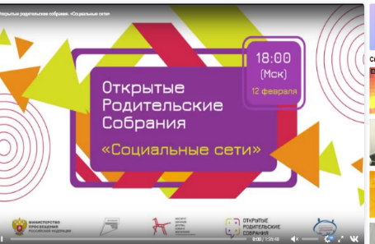




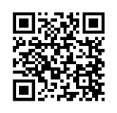

РАБОТА С РОДИТЕЛЬСКОЙ ОБЩЕСТВЕННОСТЬЮ
Сотрудничество с родителями
ВСЕРОССИЙСКИЙ
РОДИТЕЛЬСКИЙ СОВЕТ
ВСЕРОССИЙСКИЙ ШТАБ РОДИТЕЛЬСКОГО ОБЩЕСТВЕННОГО КОНТРОЛЯ
Родительский совет при Министерстве просвещения и воспитания
Ульяновской области
МУНИЦИ-
ПАЛЬНЫЕ коллегиальные органы с участием родителей
Штаб родительского общественного контроля в Ульяновской области
ПРОСВЕТИТЕЛЬСКАЯ РАБОТА С РОДИТЕЛЯМИ
9

Slide 10
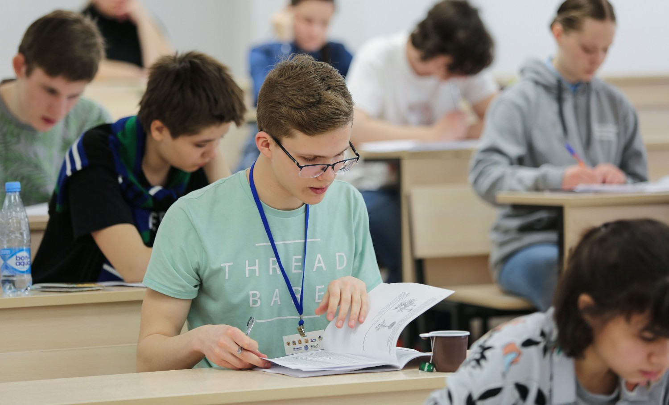
В рейтинге регионов по итогам Всероссийской олимпиады на 2022 год по количеству дипломов на 100 000 человек Ульяновская область на 32 месте.
По сравнению с 2021 годом область опустилась на 14 позиций.
Всероссийская олимпиада школьников
Место среди регионов | 2015 | 2016 | 2017 | 2018 | 2019 | 2021 | 2022
Ульяновская область | 1,27 | 1,19 | 1,04 | 1,36 | 0,73 | 1,15 | 0,67
Статистические данные участия во Всероссийской олимпиаде школьников
Участники/ победители | 2017-2018 | 2018-2019 | 2019-2020 | 2020-2021 | 2021-2022
Школьный этап | 123321/36716 | 59317/15720 | 55553/32011 | 81891/27873 | 86133/28082
Муниципальный этап | 8237/1868 | 10352/4277 | 14927/3161 | 12071/3180 | 13648/3407
Региональный этап |  | 770/185 | 801/193 | 933/213 | 791/155

Slide 11






РАБОТА С РОДИТЕЛЬСКОЙ ОБЩЕСТВЕННОСТЬЮ
СОЗДАНИЕ И РАЗВИТИЕ ВОСПИТАТЕЛЬНОЙ СРЕДЫ
Оснащение общеобразовательных организаций государственной символикой
на 1.12.2022 – 333 школы (89%)
Актуализированная примерная программа воспитания для школ – 100%
Советники директора школы по воспитанию - 278 в 2022 г
(74,5%)
.
Школьные театры-275 в 260 (69,7%) образовательных организациях,
до 2024 в 100%
Программа развития социальной активности учащихся 1-4 кл.
на начало 2022 г. – более 700 классов
в 276 школах (74%)
В 2023 г. – 100% школ-участников
Школьные спортивные клубы -369 ШСК
(99%)
9

Slide 12

Увеличить число детей в возрасте от 3 до 17 лет, систематически занимающихся физической культурой и спортом до 90%
Увеличить число детей в возрасте
от 3 до 17 лет, систематически занимающихся физической культурой
и спортом, до 90%
Школьные спортивные клубы
Задача
Совершенствование
материально-технического оснащения
№ | Муниципальное образование | Кол-во ОО | Кол-во ШСК в реестре | %
1. | Базарносызганский | 7 | 7 | 100
2. | Барышский | 20 | 20 | 100
3. | Вешкаймский | 10 | 10 | 100
4. | Инзенский | 18 | 18 | 100
5. | Майнский | 10 | 13 | 130
6. | Мелекесский | 21 | 21 | 100
7. | Новомалыклинский | 10 | 10 | 100
8. | Новоспасский | 12 | 12 | 100
9. | Павловский | 10 | 10 | 100
10. | Радищевский | 9 | 9 | 100
11. | Сенгилеевский | 11 | 12 | 109
12. | Ульяновский | 11 | 12 | 109
13. | Цильнинский | 16 | 16 | 100
14. | Г. Ульяновск | 79 | 79 | 100
15. | Г. Димитровград | 13 | 13 | 100
16. | Г. Новоульяновск | 5 | 5 | 100
17. | Карсунский | 15 | 14 | 93,3
18. | Кузоватовский | 16 | 14 | 87,5
19. | Николаевский | 16 | 15 | 93,8
20. | Старокулаткинский | 7 | 6 | 85,7
21. | Старомайнский | 12 | 10 | 83,3
22. | Тереньгульский | 9 | 8 | 88,9
23. | Чердаклинский | 16 | 13 | 81,2
24. | Сурский | 13 | 7 | 53,8
25. | Организации регионального подчинения | 18 | 5 | 27,8
 | ИТОГО | 384 | 369 | 96,1
Финансовое обеспечение:
Программа «Развитие образования РФ»
Национальный проект «Образование»
150 млн. всего
105 млн. федеральный бюджет
87 новых спортивных залов
10 перепрофилированных аудиторий
57 оснащенных оборудованием спортивных площадок
119 созданных спортивных клубов
Школьная спортивная лига
Создание школьных спортивных клубов:
2015 год – 56 школьных спортивных клубов – 13,1%
2021 год – 250 школьных спортивных клубов- 65,6%
2022 год – 369 школьных спортивных клубов – 96 %
Финансовое обеспечение – 5,5 млн. рублей

Slide 13

МОДЕЛИ ПРИМЕРНОГО ПЛАНА ВНЕУРОЧНОЙ ДЕЯТЕЛЬНОСТИ
С УЧЕТОМ СОДЕРЖАНИЯ ОБНОВЛЕННЫХ ФГОС (до 10 часов в неделю)
Методические рекомендации Минпросвещения России (письмо от 5 июля 2022 г. №ТВ-1290/03)
Часть для каждого обучающегося
Вариативная часть
Дополнительное изучение учебных предметов
(углубленное изучение отдельных учебных предметов, историческое просвещение)
1
1
1-11 кл. 1 час
Занятия «Разговоры о важном» (понедельник, первый урок)
5 часов
Преобладание
учебно-
познавательной деятельности
1-11 кл.
1 час
Формирование функциональной грамотности (в т.ч., финансовая грамотность)
Развитие личности и самореализация обучающихся
(занятия в хоре, школьном театре, школьном спортивном клубе)
1 час
5-11 кл. 1 час
10-11 кл. 1 час
Профориентационная работа
(в т.ч., предпринимательство)
Удовлетворение социальных интересов и потребностей обучающихся
(поддержка РДШ, Юнармии, проекта «Россия - страна возможностей»)
Образовательный курс «Россия – моя история»
1 час
2
Психолого-педагогическое сопровождение детей с особыми
2
1-11 кл.
1 час
Занятия «Разговоры о важном» (понедельник, первый урок)
3 часа
образовательными потребностями (сопровождение обучающихся с ОВЗ, историческое просвещение)
Преобладание педагогической поддержки
обучающихся
Формирование функциональной грамотности (в т.ч., финансовая грамотность)
Развитие личности и самореализация обучающихся
(занятия в хоре, школьном театре, школьном спортивном клубе)
1-11 кл.
1 час
3 часа
 | Профориентационная работа | Удовлетворение | социальных интересов | и | потребностей
5-11 кл. 1 час | (в т.ч., предпринимательство) | обучающихся
1 часа
(поддержка РДШ, Юнармии, проекта «Россия - страна возможностей»)
10-11 кл. 1 час
Образовательный курс «Россия – моя история»
3
1-11 кл.
1 час
Занятия «Разговоры о важном» (понедельник, первый урок)
2 часа
Дополнительное изучение учебных предметов
(углубленное изучение отдельных учебных предметов,
историческое просвещение)
3
Преобладание деятельности ученических сообществ
1-11 кл.
1 час
Формирование функциональной грамотности (в т.ч., финансовая грамотность)
Развитие личности и самореализация обучающихся
(занятия в хоре, школьном театре, школьном спортивном клубе)
Профориентационная работа (в т.ч., предпринимательство)
2 часа
5-11 кл. 1 час
10-11 кл. 1 час
Удовлетворение социальных интересов и потребностей
обучающихся
Образовательный курс «Россия – моя история»
3 часа
(поддержка РДШ, Юнармии, проекта «Россия - страна возможностей»)
13

Slide 14

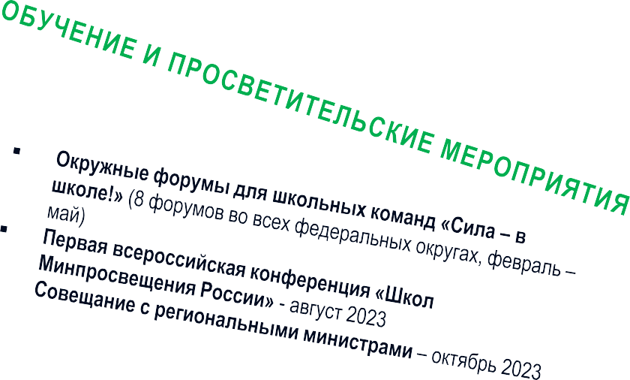



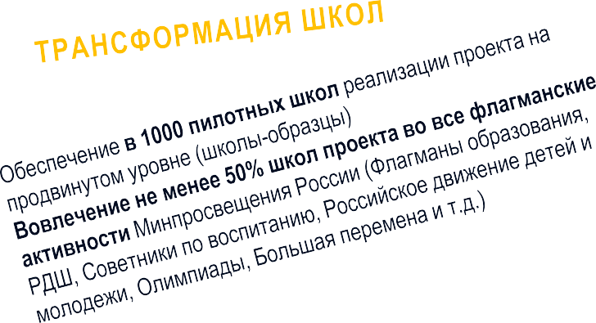

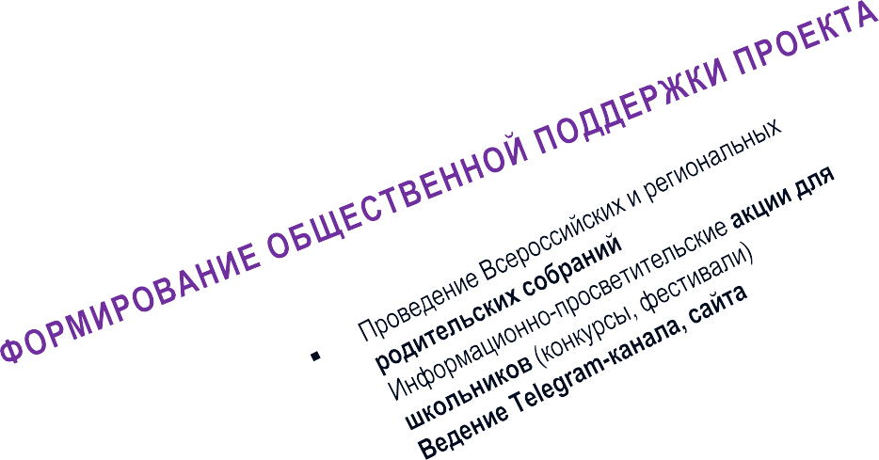


ПРОЕКТ «ШКОЛА МИНПРОСВЕЩЕНИЯ РОССИИ»
ПОДХОДЫ К РЕАЛИЗАЦИИ В 2023 ГОДУ
ВАЖНО!
Во все мероприятия для педагогов и управленцев
включается тематика «Школы Минпросвещения России»
Современная мотивирующая образовательная среда, учитель и школьная команда – носители
традиционных национальных ценностей,
безопасный и комфортный для всех школьный климат
РЕБЕНОК
Создание равных условий для получения
каждым ребёнком качественного образования независимо от места
проживания, социального статуса и доходов родителей
Онлайн-тренажер для школьных команд «Строим «Школу Минпросвещения России»
Онлайн-конструктор программы развития «Школы Минпросвещения России»
Создание стажировочных площадок и реализация наставнических практик (на базе школ-лидеров проекта) в каждом субъекте Российской Федерации
Вовлечение регионального методического актива в сопровождение школ (обучение методического актива)
Организация «Горячей линии» по вопросам реализации проекта
Воспитание на основе традиционных российских духовно-нравственных ценностей, достижений отечественной науки и технологий
К концу 2023 года
УПРАВЛЕНЧЕСКАЯ КОМАНДА КАЖДОЙ
РОССИЙСКОЙ ШКОЛЫ ЗНАЕТ, ПОНИМАЕТ И ПРИНИМАЕТ ПРОЕКТ «ШКОЛА
МИНПРОСВЕЩЕНИЯ РОССИИ»

Slide 15
Результаты мониторинга муниципальных механизмов управления качеством образования в 2022 г.
Инзенский
Карсунский
Кузоватовский
Майнский
Мелекесский
Николаевский
Димитровград
Новомалыклинский
Новоспасский
Старокулаткинский
Старомайнский
Базарносызганский
Барышский
Вешкаймский
Новоульяновск
Павловский
Радищевский
Сенгилеевский
Ульяновск
Ульяновский
Цильнинский
Чердаклинский
17

Slide 16
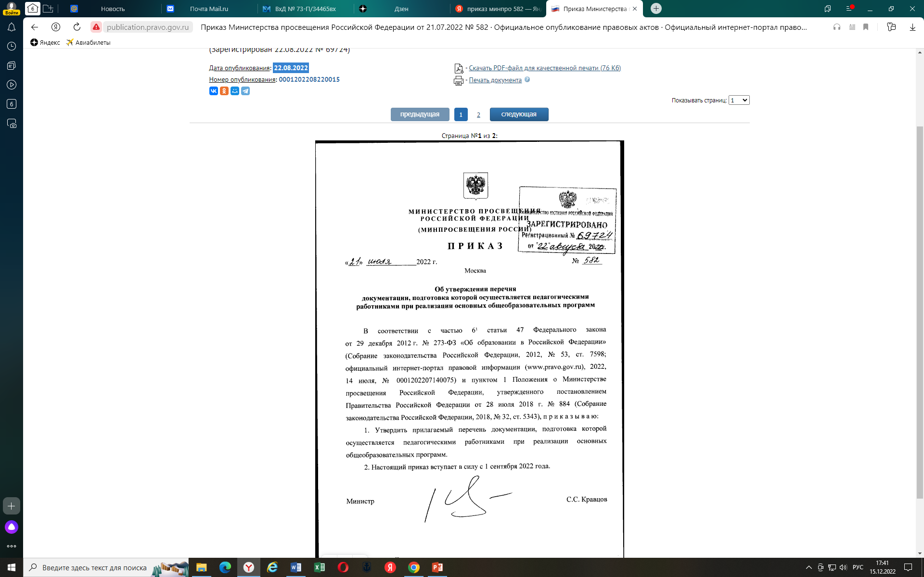
СНИЖЕНИЕ
БЮРОКРАТИЧЕСКОЙ НАГРУЗКИ
рабочая программа учебного предмета, учебного курса (в том числе внеурочной деятельности),
учебного модуля;
журнал учёта успеваемости;
журнал внеурочной деятельности (для педагогических работников, осуществляющих внеурочную деятельность);
план воспитательной работы (для педагогических работников, осуществляющих функции классного руководства);
характеристика обучающегося (по запросу).
18

Slide 17
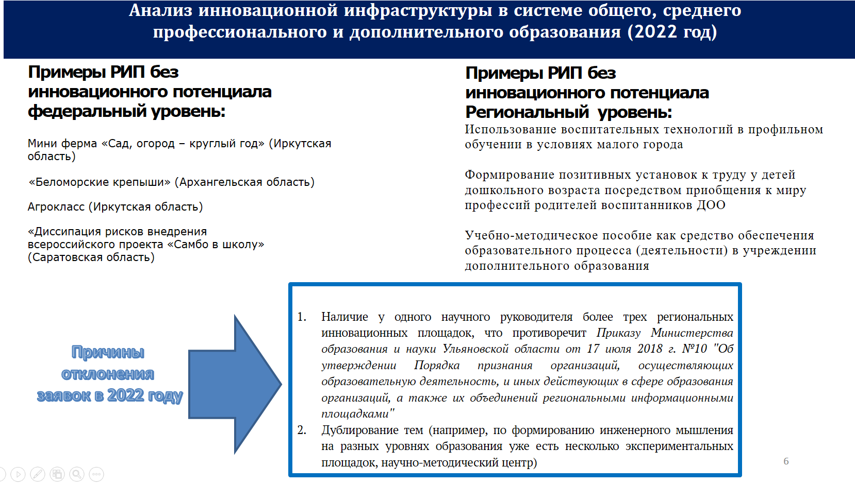

Slide 18
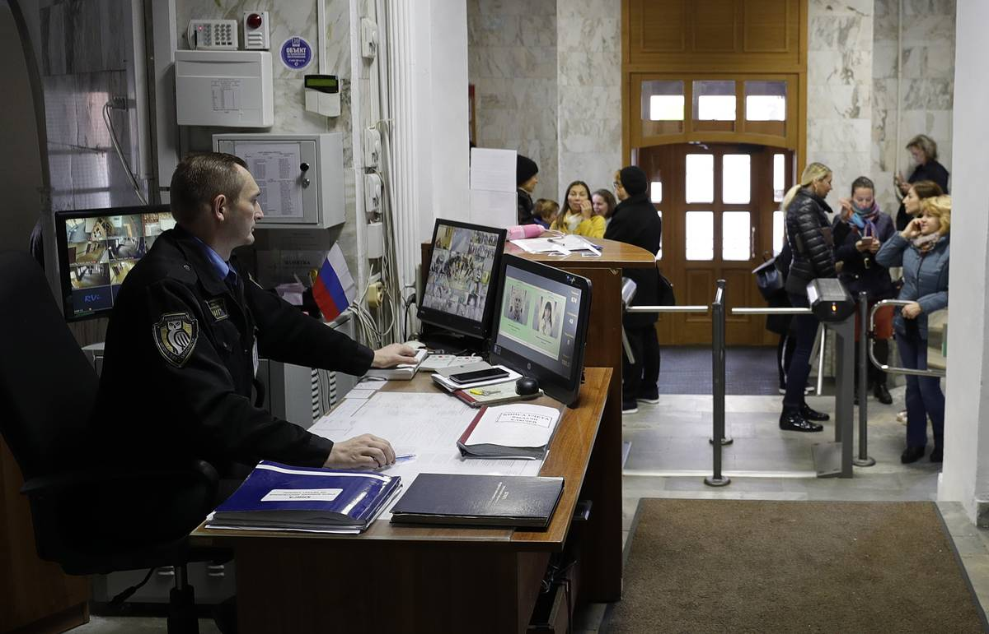
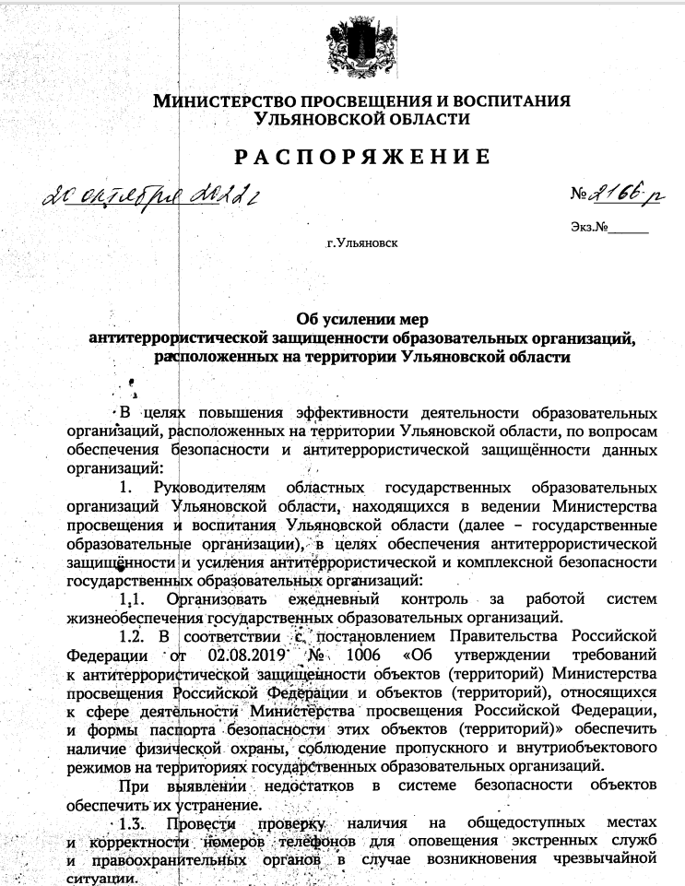
О безопасности

Slide 19

СПАСИБО ЗА ВНИМАНИЕ!

